Slide 1
Histoire des cultures politiques et économiques en France à l’époque contemporaine
TD 20 mars 2026

Slide 2
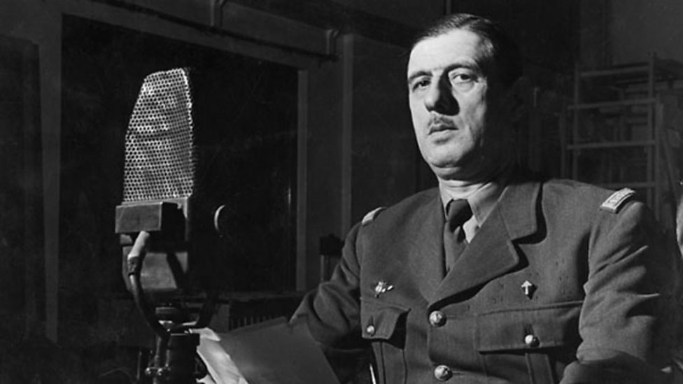
Organisation et structuration de la Résistance
Dès l’été 1940, formation de réseaux clandestins
Engagement en réaction à la défaite
Différences politiques, idéologiques, stratégiques et géographiques
Pas de mouvement de masse
Cristallisation progressive d’un soutien autour de de Gaulle
Eté 1941, basculement des communistes dans la résistance armée
Fin 1941, spirale de la défiance et de la répression

Slide 3
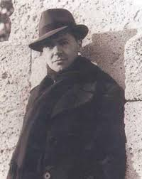
Organisation et structuration de la Résistance
Cohabitation de plusieurs Résistances
Bataille de légitimité entre Vichy et la France libre
1942, débarquement des alliés en Afrique du Nord, hostilité américaine envers de Gaulle
Mission fédératrice de Jean Moulin en métropole

Slide 4
Organisation et structuration de la Résistance
1943
Comité français de libération nationale (CFLN)
Augmentation des entrées en Résistance et des maquisards
Première réunion du Conseil national de la Résistance (CNR)
Divorce croissant entre la société française et Vichy
Arrestation et exécution de Jean Moulin
Cohérence de la Résistance se révèle plus solide que ses divisions

Slide 5
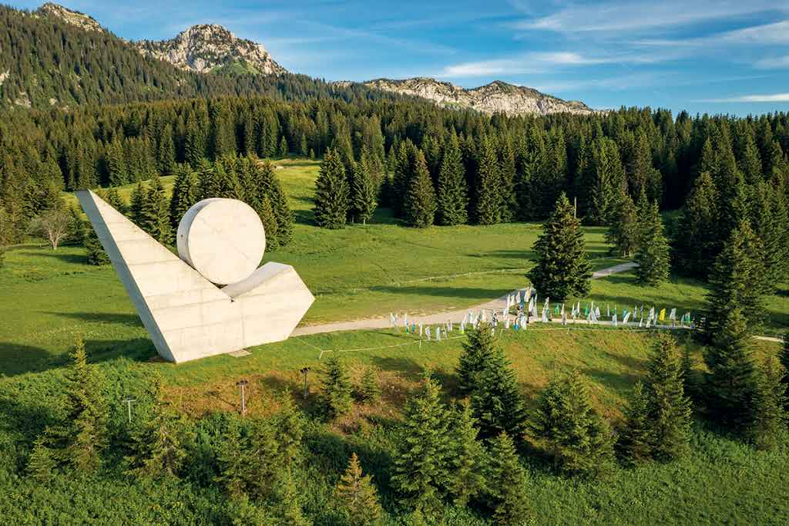


Slide 6
1944, Résistance et Libération
Durcissement du régime (Milice)
Unification des groupes armés résistants dans les Forces Françaises de l’Intérieur (FFI)
CFLN -> Gouvernement provisoire de la République Française
Résistance qui prépare le débarquement mais aussi l’administration du Pays à la Libération
Epurations et chambres spéciales de justice
Mars 1945, alliés passent le Rhin; 8 mai 1945, capitulation du Reich

Slide 7
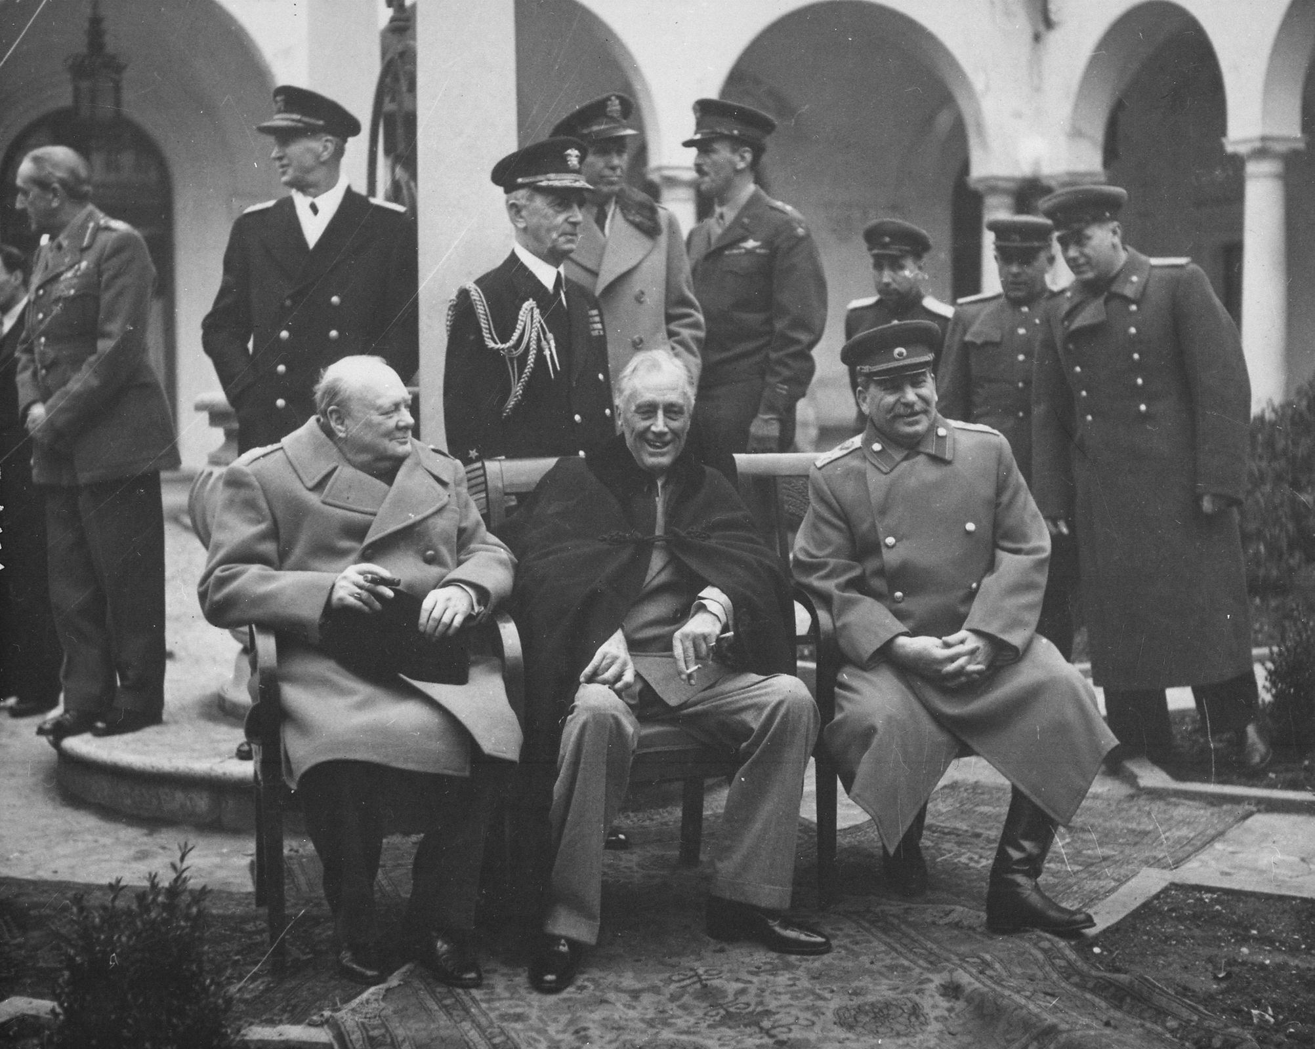
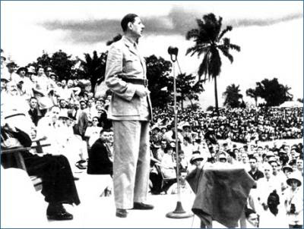
L’après-guerre pendant la guerre
Préparation de l’avenir en temps de guerre – tant sur le plan interne qu’à l’international
Conférence de Brazzaville, février 1944
Conférences du Caire, de Téhéran et de Yalta

Slide 8
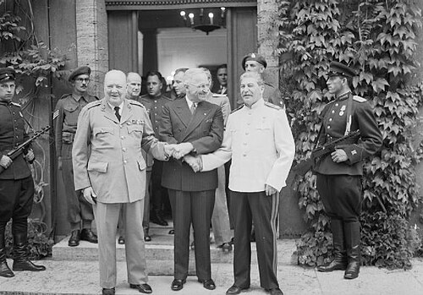
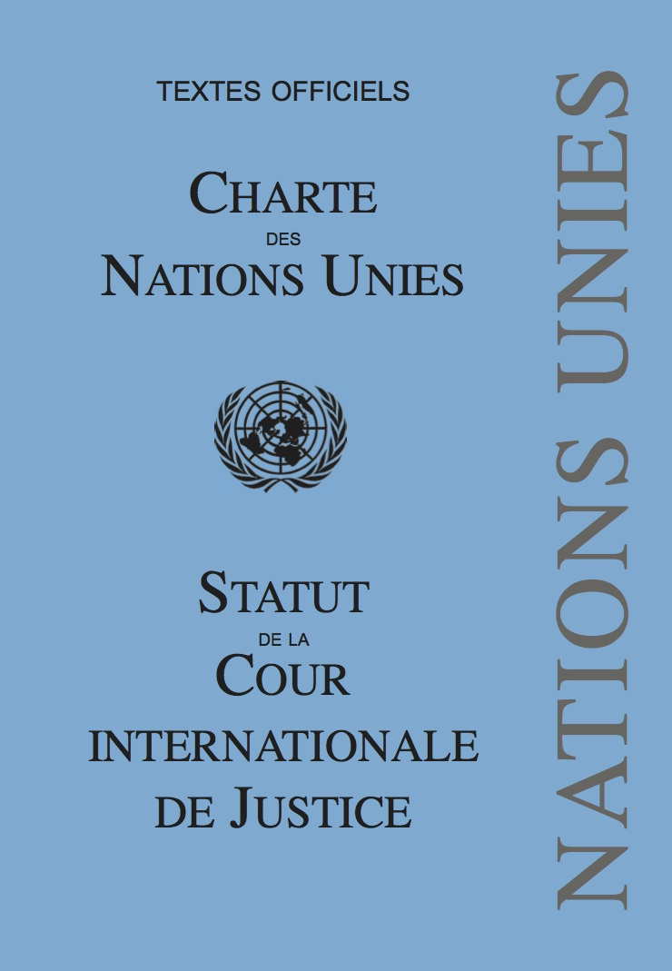
1945, la fin de la guerre (et le début d’une autre?)
Potsdam : Us, Urss et Uk grandes puissances
San Francisco : Création de l’ONU
Procès d’après-guerre: Nuremberg et Tokyo
Structuration du droit international
Allemagne divisée en zones d’occupation

Slide 9
